Slide 1
Percorso dal concreto all’astratto
Un primo esempio di percorso didattico collaudato nella scuola secondaria su un tema importante.
LA LEGGE ESPONENZIALE

Slide 2
Legge esponenziale
Indicazioni nazionali per il primo grado
(scuola media)

Slide 3
Legge esponenziale
Nella scuola secondaria di primo grado (‘scuola media’)
Conoscere la funzione y = 2^{n}
Come cominciare?

Slide 4
Come sono le tue mani?
Quando entri a casa dopo la scuola
E quando mangi, tocchi gli occhi, …

Slide 5
La riproduzione dei batteri
Per riprodursi un batterio si scinde ripetutamente in due, come mostra il video.

Slide 6
Dal video all’attività
Il video porta ad un atteggiamento passivo.
Subito dopo è importante proporre un’attività, anche sostenuta da una scheda di lavoro, come la seguente.

Slide 7
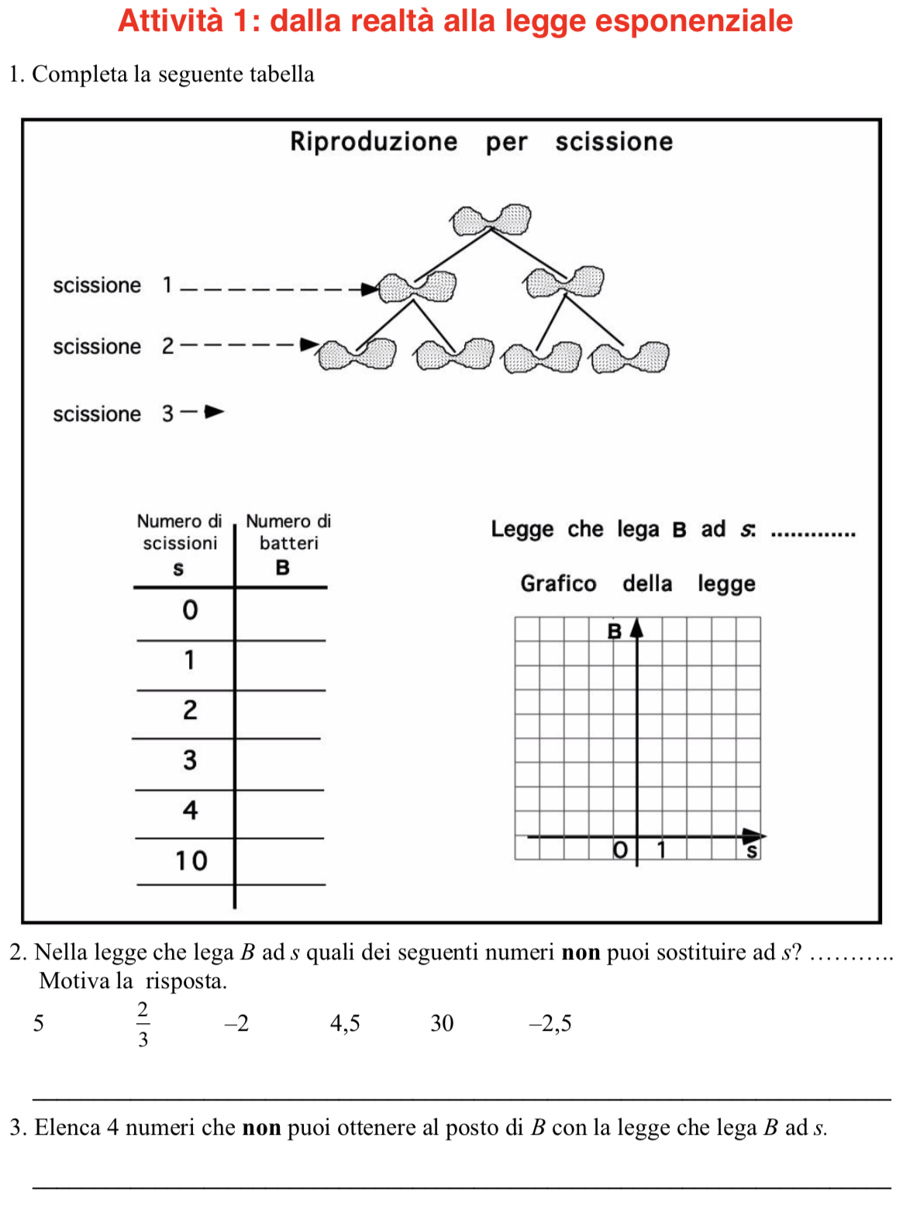
Scheda di lavoro per I grado di secondaria

Slide 8
Sostegno moderato dell’insegnante
Numero di scissioni s | Numero di batteri B
0 | 1
1 | 2
2 | 4 = 2²
3 | 8 = 2³
10 | 2¹⁰
B = 2^{s}
Pazienza nel seguire l’attività: studenti arrivano a trovare 2¹⁰ e quindi ‘costruiscono’ la legge.

Slide 9
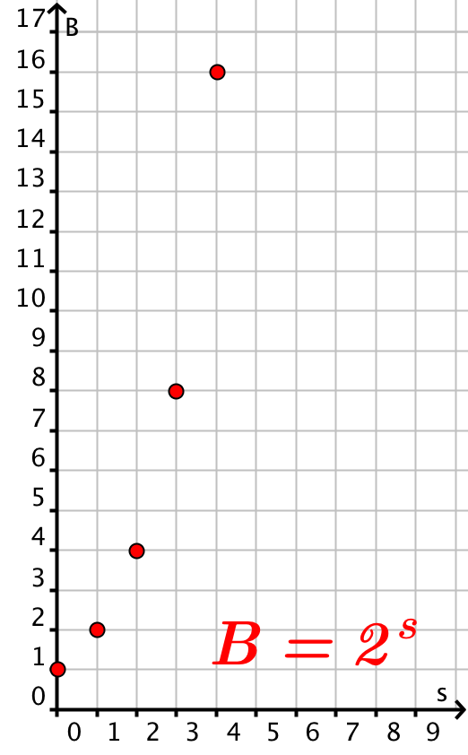
Il grafico della legge
Numero di scissioni s | Numero di batteri B
0 | 1
1 | 2
2 | 4 = 2²
3 | 8 = 2³
10 | 2¹⁰

Slide 10
Grafico discreto
Non posso pensare a -2 scissioni o a 4,5 batteri. Posso sostituire alla lettera s solo numeri naturali e ottengo al posto di B solo numeri naturali (0 escluso).
Riflessione didattica
A qualunque età gli studenti tracciano una curva che congiunge i punti.
Quale discussione in classe?

Slide 11
Discreto
Linguaggio comune
Un ospite discreto
Una discreta preparazione
Linguaggio matematico
L’insieme N dei numeri naturali è discreto
I punti sono isolati, separati fra loro, come perline di una collana: non c’è un numero naturale fra 0 e 1 o fra 1 e 2…

Slide 12
Dal I al II grado di scuola secondaria
Qui si ferma un percorso sulla legge esponenziale per la ‘scuola media’.
Ma il percorso riprende al secondo grado.

Slide 13
Fenomeni reali per cominciare

Slide 14
Dal video all’attività
Ancora un’attività sostenuta dalla seguente scheda di lavoro

Slide 15
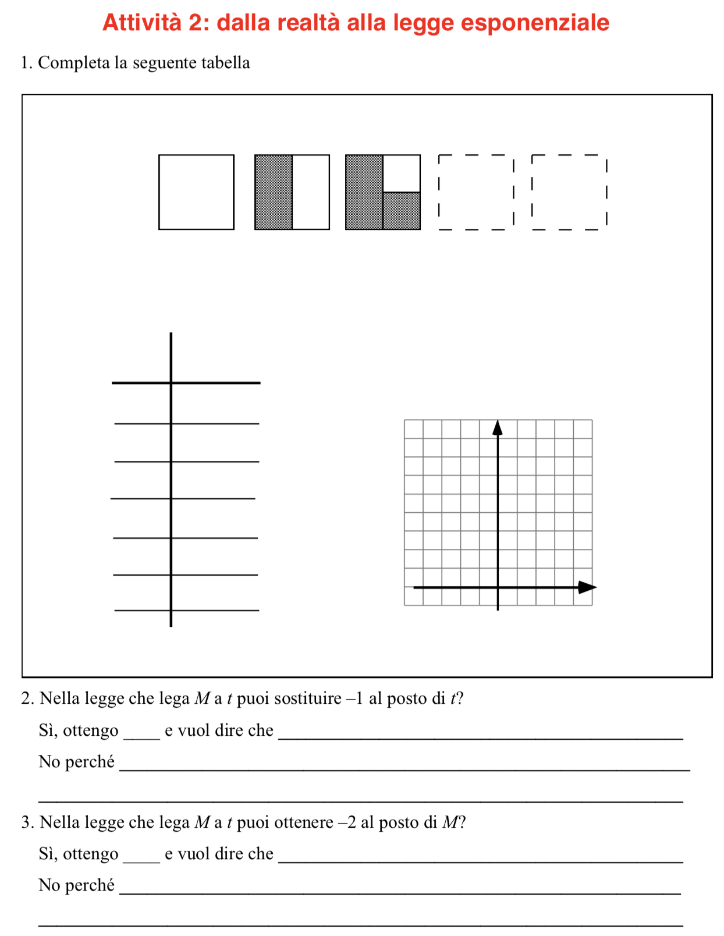
Scheda di lavoro per II grado di secondaria

Slide 16
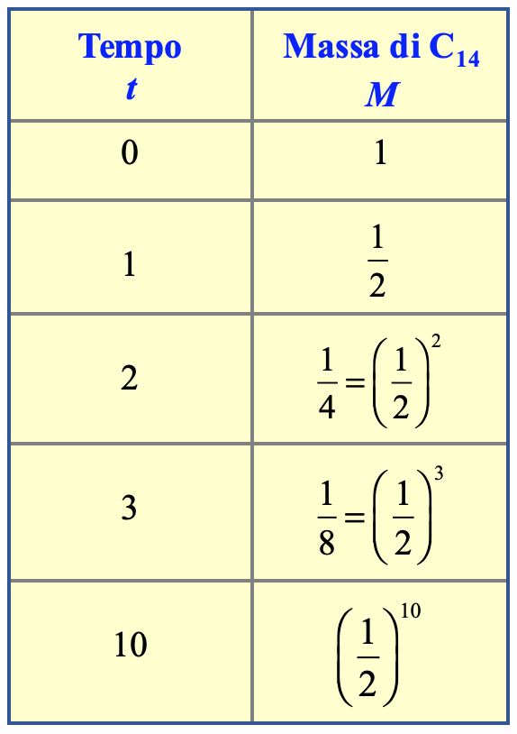
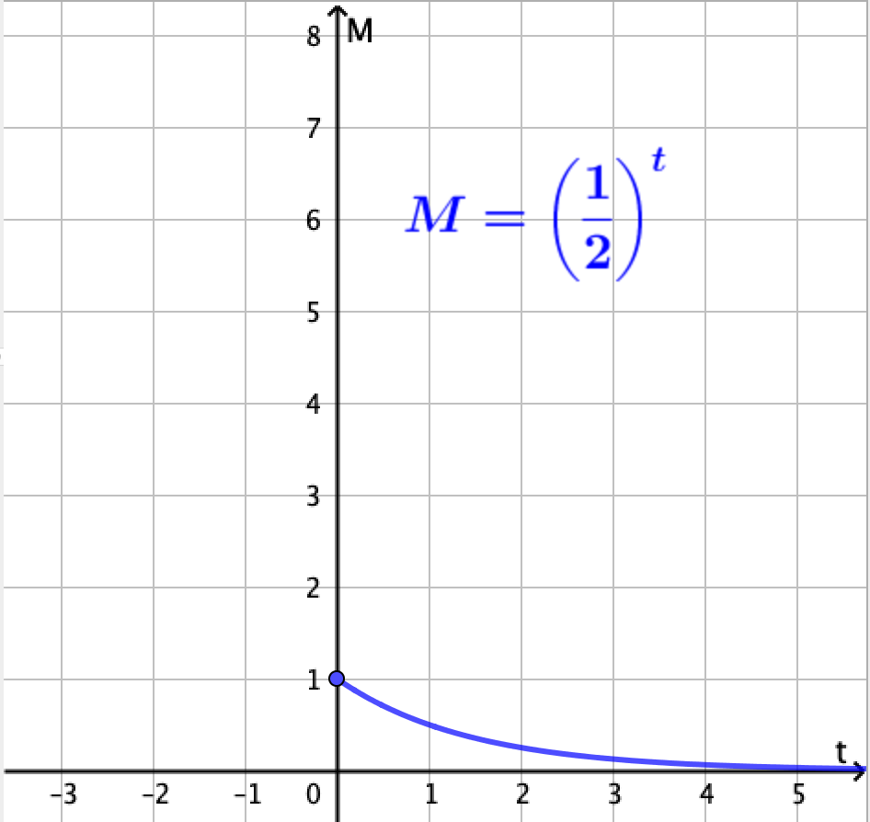
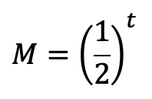
Grafico che appare continuo

Slide 17
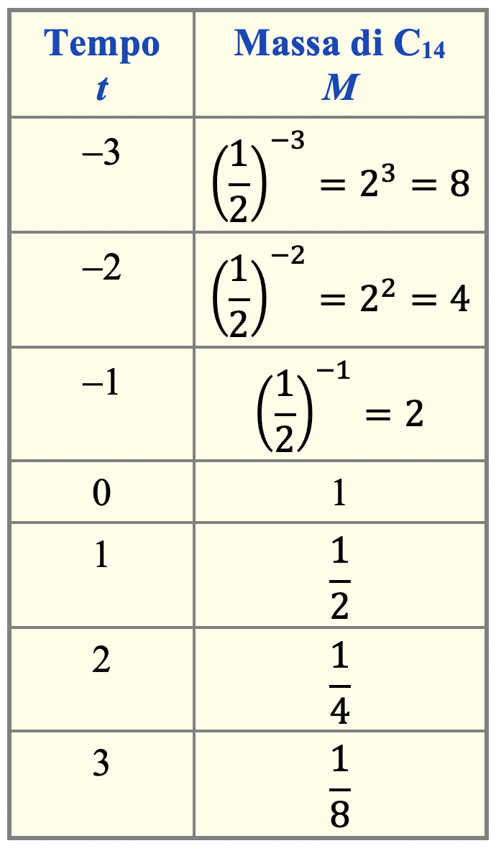
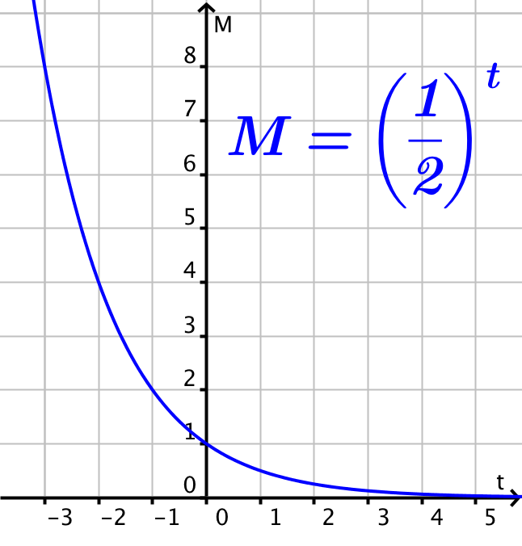
Esponenti negativi
Posso pensare al passato come ‘tempo negativo’, ma NON posso avere una massa negativa di C₁₄.

Slide 18
Discreto o continuo?
Dominio: insieme N dei numeri naturali Codominio: insieme N dei numeri naturali
Dominio: insieme R dei numeri reali Codominio: insieme R dei numeri reali
Il confronto fra grafico discreto e continuo ripropone una domanda che ha radici molto antiche.

Slide 19
Discreto o continuo?
Nel prossimo documento di questa presentazione trovate una lezione sul tema ‘discreto/continuo’, accompagnata da riflessioni didattiche

